Slide 1
輔導的理論與運用實踐
中文四 亷千儀
中文三 林詩倩
統計三 黃定全

Slide 2
第一節
學生問題行為的界定
報告者：黃定全

Slide 3
第一節 學生問題行為的界定
問題界定的考量
問題行為界定的模式

Slide 4
問題界定的考量
問題的普及性
問題界定的考量

Slide 5
問題的普及性
問題需要到何種程度才需要適時加以處理？

Slide 6
問題的普及性
普及性順序：
學業困擾問題→適應問題→身體障礙問題

Slide 7
問題的普及性
學習問題形式：
口語技巧欠缺 | 不良學習習慣
認知能力不足 | 數字處理有問題

Slide 8
問題界定的考量
「觀察行為」(observed behavior)
「預期行為」(expected behavior)
兩者顯著差異的方式判定

Slide 9
問題界定的考量
環境標準的考量
發展標準的考量
機構容忍度之考量
過了頭，就是問題

Slide 10
環境標準的考量
不同的環境背景下
對的事情，也會變成錯的事

Slide 11
環境標準的考量
環境的標準不一
藝術、創作、發明的墳墓

Slide 12
發展標準的考量
發展階段的不同
是早熟還是偏差？

Slide 13
發展標準的考量
行為持續且長久
短期偏差人人有，應可接受

Slide 14
機構容忍度的考量
教師&父母的容忍力
孩子轉介的分界點

Slide 15
迷思
要改變的是學生
還是學習環境

Slide 16
問題行為的界定模式
醫療模式 （medical model） | 行為模式 （behavior model）
生態模式 （ecological model） | 交互決定模式 （reclprocal determinlsm model）

Slide 17
醫療模式（Medical Model）
過動、易衝動、注意力不良
注意力缺陷/過動疾患學童(過動症)

Slide 18
醫療模式（Medical Model）
口語/非口語溝通困難
社會互動困難
固定而有限之行為模式及興趣
自閉症

Slide 19
醫療模式（Medical Model）
視覺、聽覺、觸覺、平衡失調
感覺統合失調

Slide 20
醫療模式（Medical Model）
智力正常或以上
內在能力顯著差異
注意、記憶、聽覺、知覺、口語表達、基本閱讀技巧、書寫、數學運算、推理或知覺動作
任一能力有困難
學習障礙

Slide 21
行為模式（Behavior Model）
行為受環境影響
環境也會影響學生

Slide 22
生態模式（Ecological Model）
人類與環境的複雜交互作用
找出潛在不正常兒童問題

Slide 23
交互決定模式
（Reclprocal Determinlsm Model）
個體與環境互相影響
個人特質及環境因素的總成

Slide 24
小結
所有的反常、不當行為
均可從生態模式、交互作用得知
教師、家長、輔導教師
輔導從你我做起

Slide 25
第二節
治療的方法-三種理論取向模式
報告者：林詩倩

Slide 26
一、醫學的模式
三項基本假定 :
a.若未能診斷潛在問題,無法選取適當治療方式
b.顯露出來的行為問題,必有其背後潛在原因
c.類似的問題可以採取類似的治療方式

Slide 27
醫學模式相關策略
1.特殊班級→→→特殊教育回歸主流教育?
2.診斷-處方的教學→→→採取相對合適的教學策略
3.遊戲治療→→→適用於幼稚園及國小低年級生年齡層
4.諮商
個別諮商六步驟 :
場面構成→建立關係→蒐集資料→評估診斷→訂定計畫→採取行動

Slide 28
二、行為的模式
二特點 :
1.關注的是行為本身,非假設或潛在變因的研究
2.環境中的每個人,都是一個可處理的檔案,而個案觀察的外顯行為是教師判斷的依據.

Slide 29
行為模式
1.代幣增強:以提供次級增強物(如:點數)的方式使個體達到某些目標行為,次級增強物本身可交換其他活動或具體物品
*以群體實施的優點:
A.比個別實施更簡易
B.同儕團體間會相互激勵
*困難點:
A.某些學生可能會完全不感興趣
B.效果無法持久
C.過度依賴外在增強,忽視個體內在的興趣和動機

Slide 30
行為模式
2.家中增強:教師和父母對學生在校行為所想達成目標建立共識,雙方紀錄情形並採取事當增強策略
*考量點:
A.家長配合意願及其專業知能
B.家長需花時間且要有興趣
C.家長願變換增強的方式
*優點:
A.家長亦是孩子問題解決成員之一,應和學校共同負起此責
B.以法律角度而言,不論懲處賞罰均在家實施,減少許多問題的發生
C.程序需時不多,又為學校所支援
D.家長介入可發揮親職教育的功能

Slide 31
行為模式
3.行為改變技術:個案研究的一種
一般步驟 :
問題行為的檢核→問題行為的評量→探究行為的原因(前提事件antecedent event /案主本身的行為反應behavior /後果事件consequent event ,即ABC分析法)→目標行為的確定(學業性 /行動上需矯正)→改變方案的執行(益於案主)

Slide 32
行為模式
4.認知行為改變治療:透過自我意向以促成學生外顯行為,檢核當事者內在語言,就是這些語言形成當事者非理性信念,進而導致情緒或行為困擾.
*缺點:
A.作為直接處理方式會較為費時
B.實證研究證實,只適用於特定問題,如:焦慮或低自我概念
*五連鎖階段(ABCDE):
A(Activating events)-個案所面對之外在事件
B(Belief systems)-個案對事件的內在自我語言
C(Consequence)-由B階段所引發的困擾情緒或行為
D(Dispute)-治療者企圖幫助個案改變或駁斥其在B階段的非理性想法
E(Effect of dispute)-經由D階段所形成的行為

Slide 33
三、生態的模式
1.四個假定
A.處理應關注於整個的生態系統
B.行為生態中的處理可能會有複雜且非預期結果出現
C.處理盡可能不破壞學童的自然生態系統
D.生態的處理具有獨特性與彈性

Slide 34
生態的模式
2.二個涵義
A.行為共變性的存在
B.重視良好教學

Slide 35
第三節 班級學生行為輔導的策略
報告者：亷千儀

Slide 36
一、SOP
瞭解成因
採取策略
轉介機構

Slide 37
瞭解成因
個人生理因素、心理疾病
家庭
學校教師
社會

Slide 38
採取策略
消弱作用（停止增強）
增強相剋行為（相互抵制）
敏感遞減法（逐漸敏感法）
飽足法（飽和原理）
遠離增強物（禁制法）
撤除正增強
普利馬克原則

Slide 39
晴晴喜歡看電視，而不喜歡讀教科書，晴晴的媽媽只好規定晴晴讀完三課的課文之後，才能看三十分鐘的電視，請問晴晴的媽媽使用了何種原則？
(A)代幣制度原則
(B)普利馬克原則
(C)連鎖反應原則
(D)自我監督原則
B

Slide 40
列出最輕到最重的焦慮層級，讓學生逐步練習，直至克服焦慮，此種技術為？ (A)行為預演 (B)嫌惡治療 (C)認知治療 (D)敏感遞減法
D

Slide 41
轉介機構

Slide 42
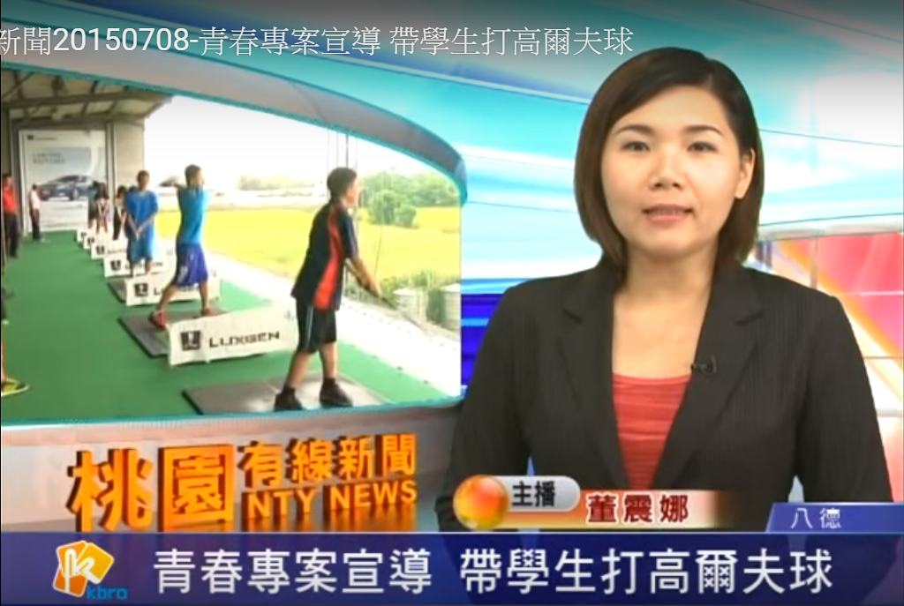
二、班級經營
多元活動
同儕影響
法律常識
民主經營

Slide 43
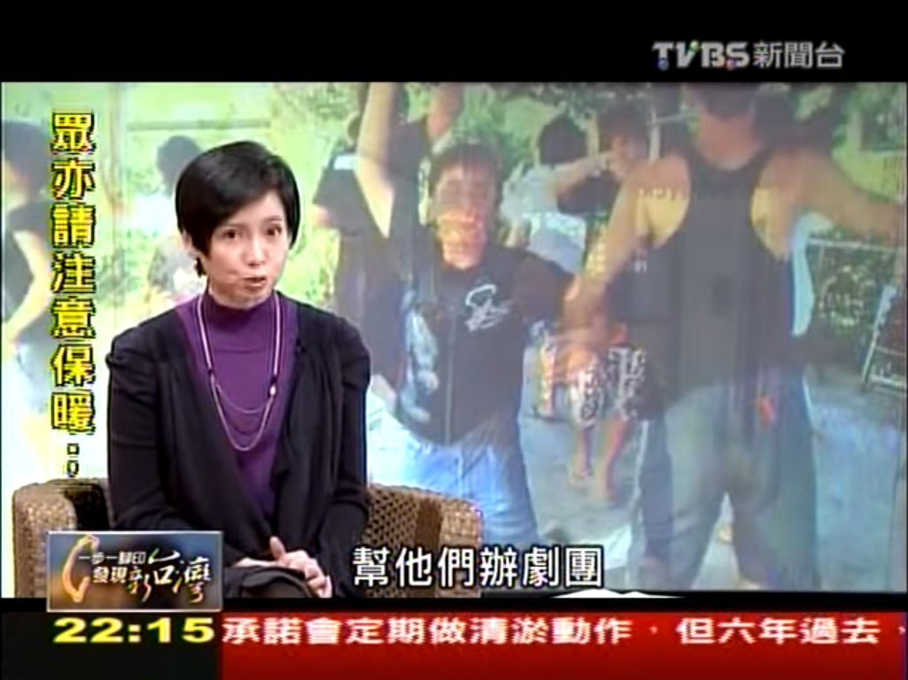
二、班級經營
多元活動
同儕影響
法律常識
民主經營

Slide 44
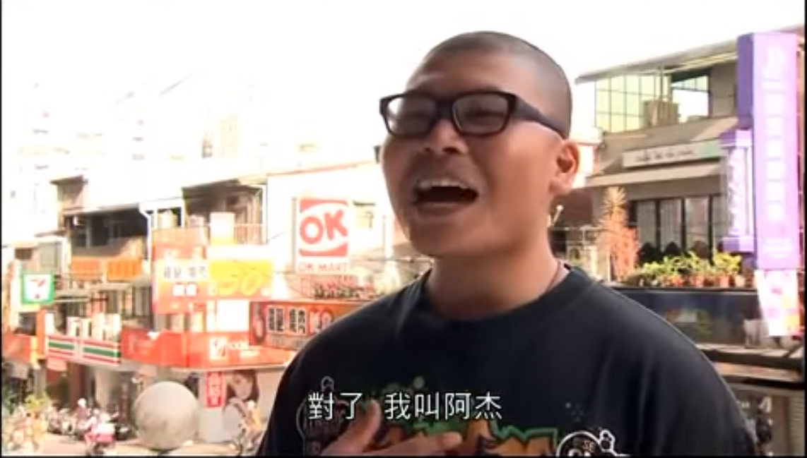
二、班級經營
多元活動
同儕影響
法律常識
民主經營

Slide 45
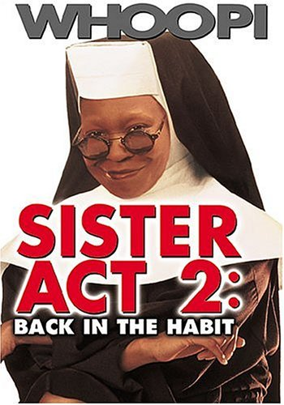
二、班級經營
多元活動
同儕影響
法律常識
民主經營

Slide 46
三、教師素養
適度
管教
尊重
保密
關心
判斷
基本輔導知能

Slide 47
基本輔導知能
小學 | 中學
拒學 輟學 行為問題 感覺統合失調 過動症 自閉行為 | 學業問題 升學問題 行為問題 情緒障礙問題 兩性問題 犯罪問題 （打架、暴力、勒索、偷竊、飆車、吸毒）
自殺
自殘

Slide 48
自殘成趨勢
功課壓力大，六成中學生抑鬱（2015.3.26）

Slide 49
尊重保密
20140609列管偏差學生 傳警擬建高危險資料庫 公視晚間
20130320公視晚間新聞-名單當廢紙 學生偏差行為資料外流
問題：是否同意建立高危險資料庫？原因為何？
保密原則

Slide 50
謝謝大家!

